Slide 1
Projeto IQueue
Grupo 18 – Daniel Cabral 40569
Orientador: Eng. Carlos Martins

Slide 2
1 - Objetivo
Implementar um sistema de gestão de senhas virtuais para atendimento em diversos serviços aderentes
Envolve o desenvolvimento de três componentes:
API REST Servidora
Aplicação Web
Aplicação Android

Slide 3
2 – Principais Requisitos
Suportar a configuração de vários operadores, cada um com filas de espera personalizadas
Suportar quatro perfis de utilizadores: Master, Manager, Service e Client
Permite obter relatórios estatísticos dos serviços
Permite aos clientes tirar senha de atendimento para um serviço quando na próximidade do raio de alcance de um Beacon ou tirar senha antecipadamente
O cliente deixa de necessitar estar fisicamente à espera de ser atendido
Log de Erros e Internacionalização

Slide 4
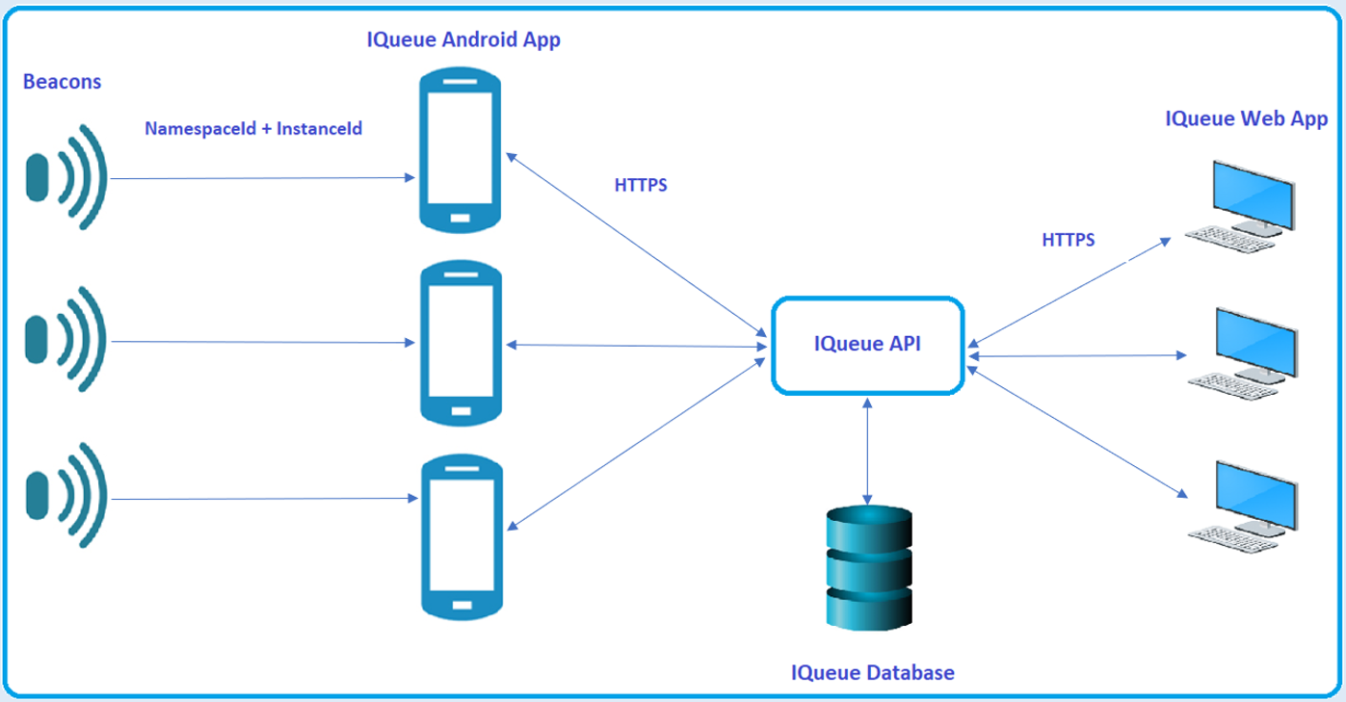
3 - Arquitetura

